Slide 1
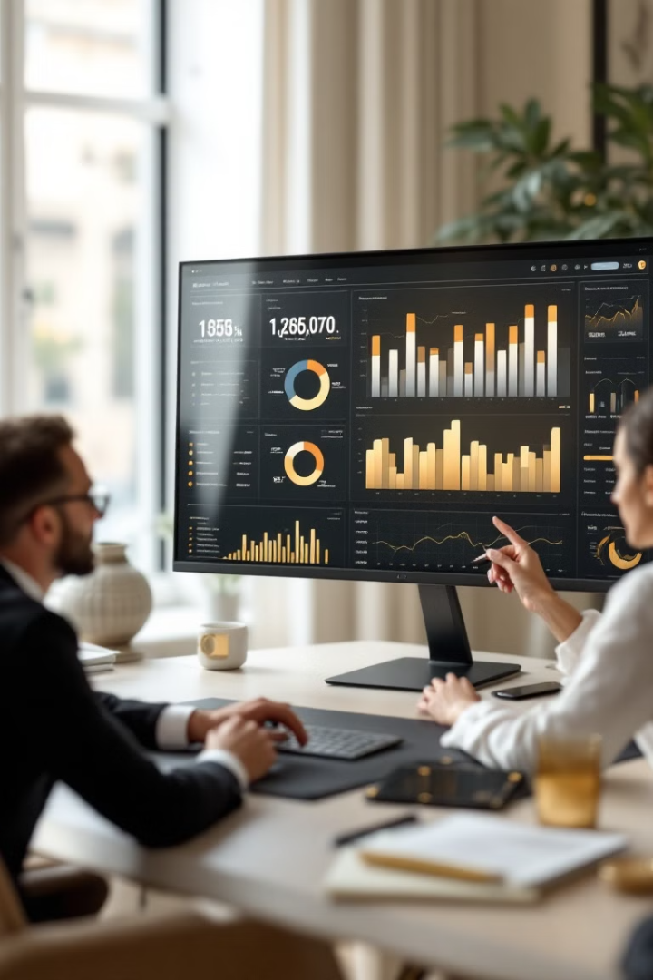
L'Intelligence d'Affaires: Un Levier Stratégique
L'intelligence d'affaires transforme les données en informations stratégiques. Elle permet aux entreprises de rester compétitives dans un environnement en constante évolution.
MM
par Michel Martel

Slide 2




Fondements de la BI
Collecte
Acquisition des données brutes depuis diverses sources internes et externes.
Analyse
Traitement et interprétation des données pour révéler des tendances.
Décision
Transformation des insights en actions stratégiques concrètes.

Slide 3

Prise de Décision Éclairée
Fondée sur les Données
En Temps Réel
Agilité Stratégique
Remplace l'intuition par des faits mesurables et vérifiables.
Surveillance continue des KPIs pour une réactivité accrue.
Adaptation rapide face aux opportunités et menaces du marché.

Slide 4




Optimisation Opérationnelle
Identification
1
Analyse
Repérage des inefficacités dans les processus.
2
Évaluation des causes et impacts.
Mesure
4
Optimisation
Évaluation des résultats et ajustements.
3
Mise en œuvre de solutions d'amélioration.

Slide 5




Connaissance Client Approfondie
Fidélisation
1
Stratégies personnalisées basées sur les préférences.
Personnalisation
2
Adaptation des offres aux comportements observés.
Analyse Comportementale
3
Étude des habitudes d'achat et des interactions.
Collecte de Données
4
Historiques d'achat, feedback, interactions.

Slide 6
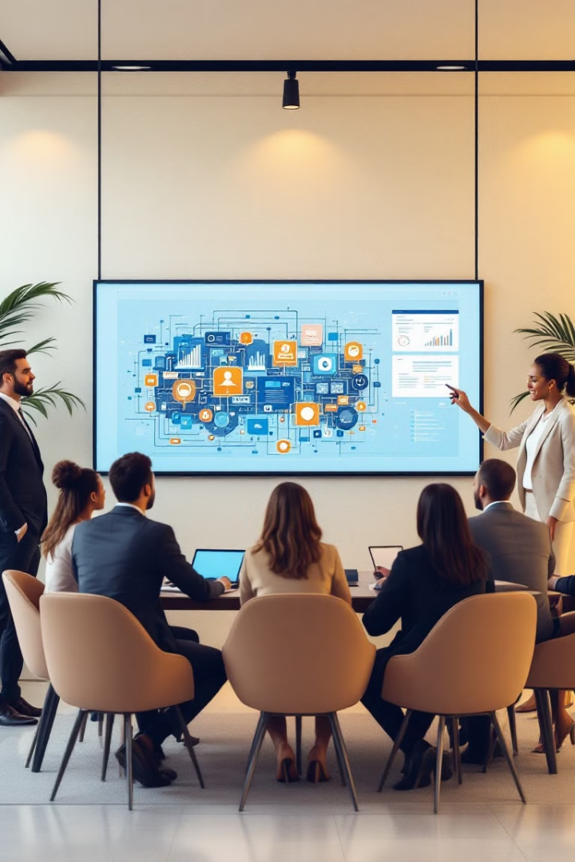
Défis de l'Implémentation
1
Qualité des Données
Garantir l'exactitude et la pertinence des informations collectées.
2
Formation du Personnel
Développer les compétences nécessaires à l'utilisation des outils.
3
Coûts Technologiques
Investissement initial important dans les infrastructures et logiciels.
4
Résistance au Changement
Surmonter les habitudes établies dans la prise de décision.

Slide 7
Cas d'Utilisation Concrets
Amazon
Starbucks
Coca-Cola
Recommandations personnalisées basées sur l'analyse des comportements d'achat et de navigation.
Sélection stratégique des emplacements grâce aux données démographiques et de circulation.
Surveillance en temps réel des performances marketing pour optimiser les campagnes régionales.

Slide 8
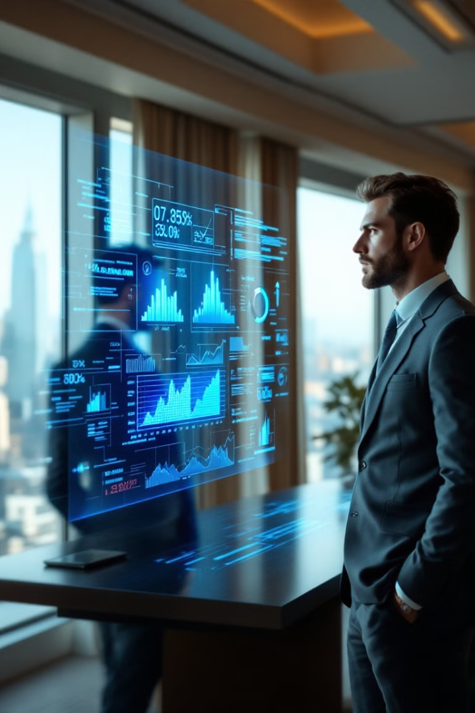
L'Avenir de la BI
Intelligence Artificielle
Analyse prédictive avancée pour anticiper les tendances du marché.
Démocratisation des Données
Accès facilité aux outils d'analyse pour tous les niveaux de l'organisation.
Décisions Automatisées
Systèmes capables d'ajuster les stratégies sans intervention humaine.

